Slide 1
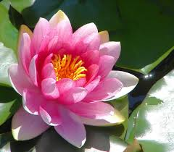
স্বাগতম

Slide 2

শিক্ষক পরিচিতি
মোঃ আব্দুল্লাহ আল-মাসউদ
বিএ বিএড, এম এম ডাবল
সহকারি শিক্ষক (ইসলাম)
খরসুতী চঃকিঃউচ্চ বিদ্যালয়
বোয়ালমারি-ফরিদপুর ।

Slide 3
পাঠ পরিচিতি
বিষয়ঃইসলাম শিক্ষা
শ্রেণীঃ দশম
সময়-৪০ মিনিট

Slide 4
শিখন ফল
১। বৃক্ষরোপন সম্পর্কে হাদিসটির অর্থ বলতে পারবে ।
২। বৃক্ষরোপন পুণ্যের কাজ এ কথাটি ব্যাখ্যা করতে পারবে ।

Slide 5
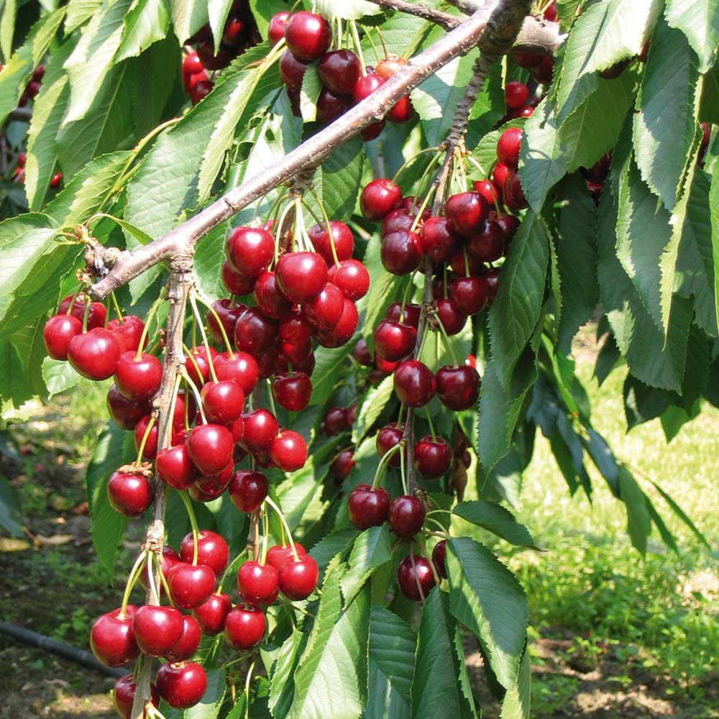

Slide 6
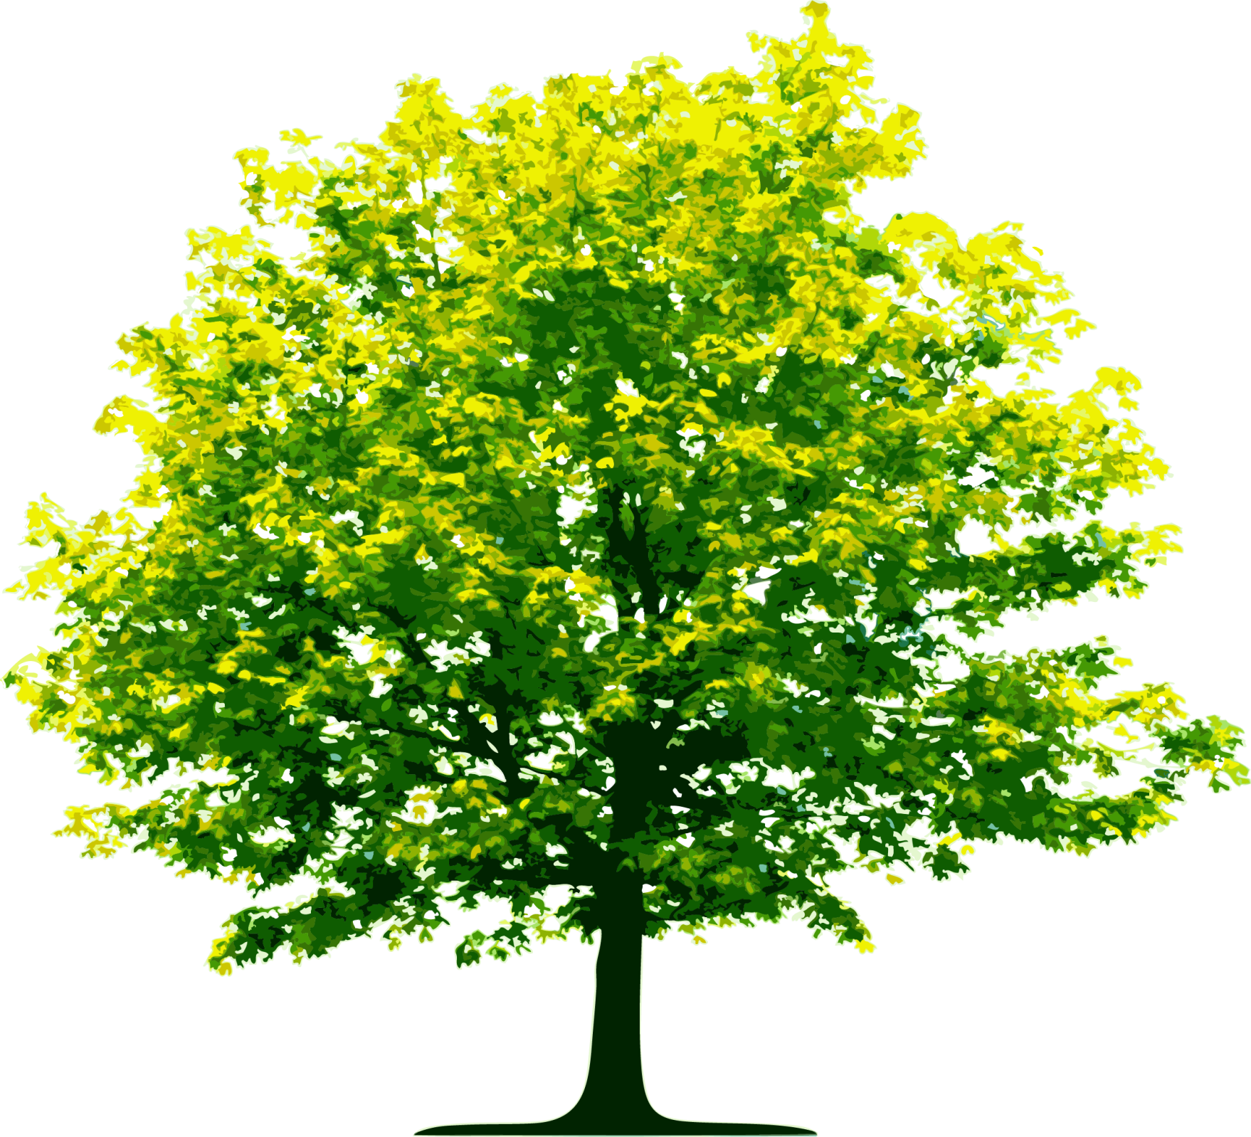

Slide 7
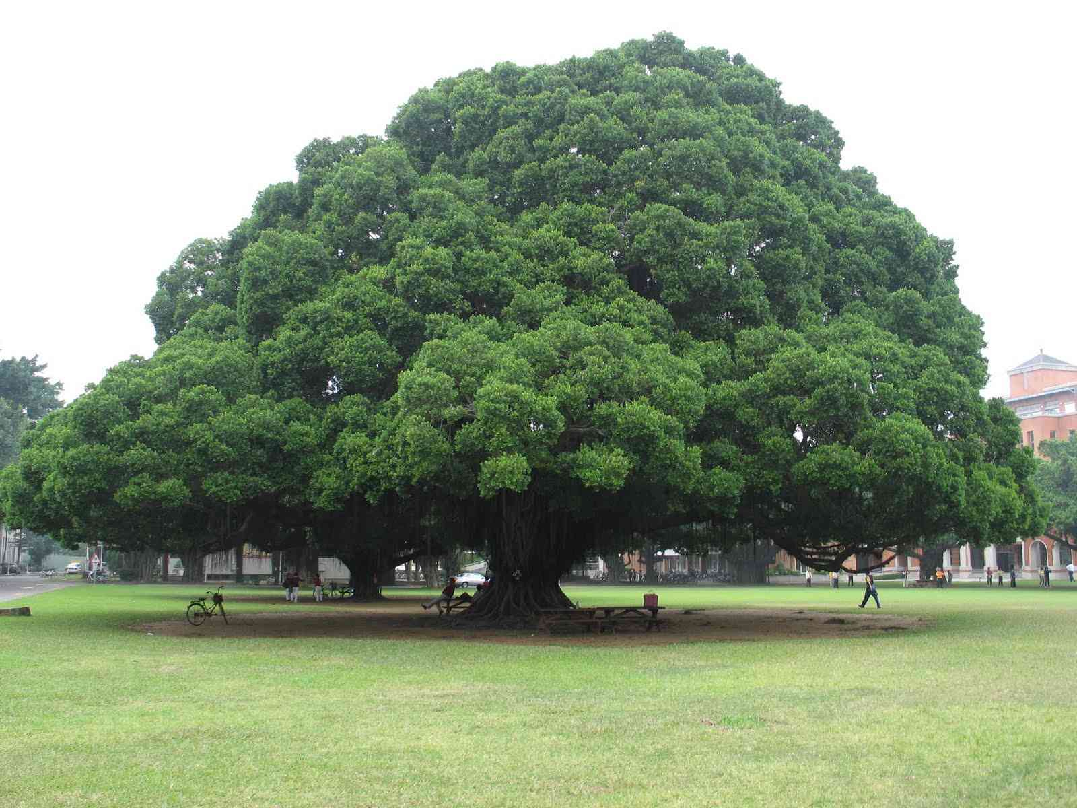

Slide 8
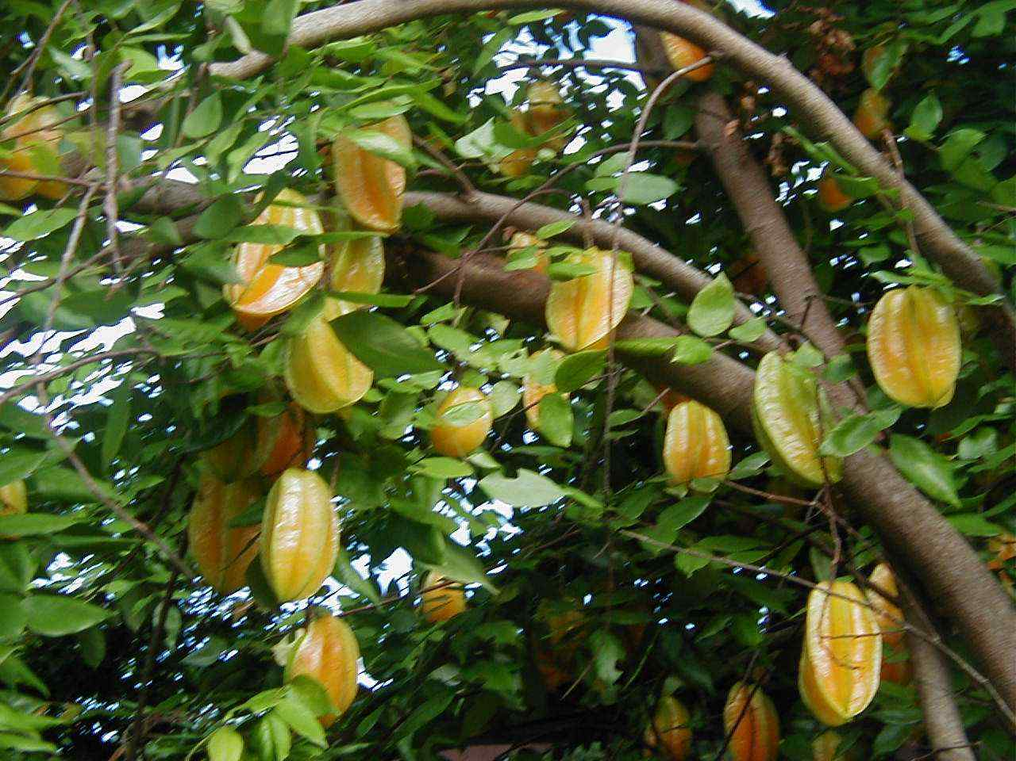

Slide 9
পাঠ শিরোনাম
বৃক্ষ রোপণ

Slide 10
বাড়ীর কাজ
জলবায়ুর উষ্ণতা রোধের ক্ষেএে
বৃক্ষের অবদান অনস্বীকার্য কথাটির তাৎপর্য বুঝিয়ে লিখ।

Slide 11
মূল্যায়ন
১।বৃক্ষ রোপন করে কি ভাবে অধিক লাভবান হতে পারি তা বলতে পারবে ।
২ । বৃক্ষ রোপনের উপকারিত বলতে পারবে

Slide 12
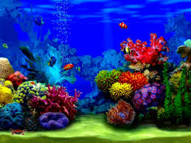
ধন্যবাদ

